Slide 1
Setup del entorno y herramientas
uv + Ollama + el stack de análisis — instalado y entendido
CSBC26 · Bloque 3 · 45 min
Notes:
Bienvenida — bloque de setup
45 min: no repasamos el ciclo de análisis, eso ya se vio
Objetivo: instalar el entorno y entender qué es cada pieza
→ uv, Ollama, modelos, stack de librerías

Slide 2
SECCIÓN 1
Gestión de dependencias con uv
Sin magia, simple
Notes:
Primera pieza: uv
Sin cajas negras
→ nada de Docker ni configs ocultas
Todo inspeccionable

Slide 3

¿Por qué uv?
Reemplaza pip, venv y poetry en un solo comando
Reproducible en cualquier máquina con Python 3.12+, sin configuración extra
Objetivo: cualquier alumno replica el entorno en 10 minutos
Es lo que se está acogiendo como estándar en la comunidad de desarrollo IA.
Notes:
pip+venv: frágil al mezclar entornos
uv reemplaza 3 herramientas en 1, rápido (Rust)
→ esta parte es corta a propósito, ya se explicó por qué usarlo
Más tiempo a los comandos concretos, que es lo que van a teclear

Slide 4
Comandos básicos de uv
Comando | Qué hace
uv sync | Instala/actualiza todas las dependencias del pyproject.toml
uv run <comando> | Ejecuta algo dentro del entorno gestionado, sin activar nada a mano
uv add <paquete> | Añade una dependencia nueva y actualiza el pyproject.toml
uv python pin 3.12 | Fija la versión de Python del proyecto
uv pip list | Lista los paquetes instalados en el entorno actual
ℹ Estos 5 son el 95% de lo que se usa a lo largo del curso.
Notes:
Estos son los comandos que de verdad van a teclear
uv sync y uv run cubren casi todo el curso
uv add solo si quieren instalar algo propio
→ tabla de referencia, no hace falta memorizarla ahora

Slide 5
Instalación paso a paso
Desde cero hasta el notebook corriendo:
# 1. Clonar el repositorio
git clone <repo-url> && cd <carpeta>
# 2. Instalar dependencias Python
uv sync
# 3. Arrancar Jupyter dentro del entorno gestionado por uv
uv run jupyter notebook
ℹ Sin git (aulas con solo navegador): descargar el repo como ZIP desde GitHub.
Notes:
3 comandos, literalmente los únicos
Clonar → uv sync → Jupyter
Sin git: ZIP desde GitHub, copiar data/ y results/ aparte

Slide 6
SECCIÓN 2
Ollama
El LLM que corre en tu máquina
Notes:
Segunda pieza: Ollama
Qué es, para qué sirve, por qué es obligatorio con estos datos

Slide 7
¿Qué es Ollama?
Runtime que corre LLMs directamente en tu máquina, sin API externa
Expone un servidor local en http://localhost:11434
Razón de ser del curso: un leak sensible no debe pasar por infraestructura de terceros
Notes:
Ollama = LLM en local, sin mandar datos afuera
Servidor en localhost:11434, cliente Python normal
→ es lo que hace viable trabajar con leaks sensibles
No es un detalle técnico, es la premisa ética del curso

Slide 8
Ollama no es la única opción
llama.cpp: el motor de inferencia sobre el que se apoya buena parte del ecosistema
Más control de bajo nivel, pero también más configuración manual
Vale la pena conocerlo — cada uno elige según lo que necesite
Notes:
Ollama no sale de la nada: usa llama.cpp por debajo en gran parte
llama.cpp es la alternativa "cruda": misma inferencia, sin la capa cómoda encima
→ que cada uno sepa que existe la opción y por qué elegimos la otra

Slide 9
Ollama vs. llama.cpp
Aspecto | Ollama | llama.cpp
Instalación | Un instalador, listo en un comando | Compilar desde fuente o binarios sueltos
Gestión de modelos | Automática (ollama pull) | Manual: tú descargas y colocas los .gguf
Interfaz | Servidor REST + CLI simple | CLI de bajo nivel, más flags a mano
Rendimiento | Muy cercano al máximo | Ligeramente superior, afinado a mano
Curva de aprendizaje | Baja — apto para todo el aula | Alta — requiere más experiencia
Uso desde Python | Librería oficial ollama | Bindings menos maduros
ℹ Recomendación: Ollama — la comodidad casi no cuesta eficiencia.
Notes:
Tabla para que cada uno decida con su propio proyecto en mente
llama.cpp gana un poco en rendimiento puro y control fino
→ mi recomendación personal: Ollama. La comodidad vale la pena, la diferencia de eficiencia es mínima para lo que hacemos aquí
En este curso usamos Ollama por eso, pero el conocimiento de llama.cpp no sobra

Slide 10
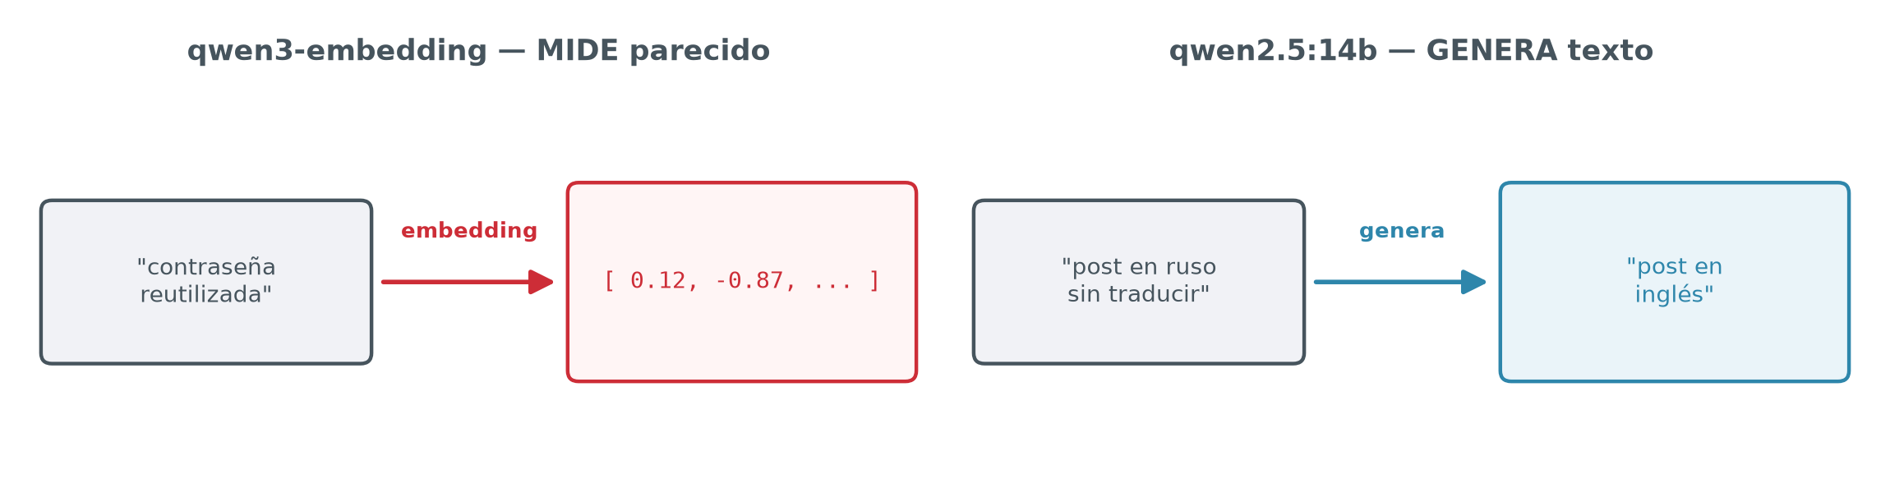
Nuestros dos modelos
qwen3-embedding
qwen2.5:14b
▸ Texto → vector numérico
▸ Clustering y estilometría
▸ Correlación cross-foro (Bloque 2)
▸ LLM generativo, no embeddings
▸ NER y clasificación de posts
▸ Perfilado de roles (Bloque 2)
Notes:
Dos modelos, dos propósitos, no se solapan
qwen3-embedding: vectores. qwen2.5:14b: texto→texto
→ ~9GB entre los dos, descargar la noche antes
ollama pull <modelo> — mostrar y cortar con Ctrl+C

Slide 11
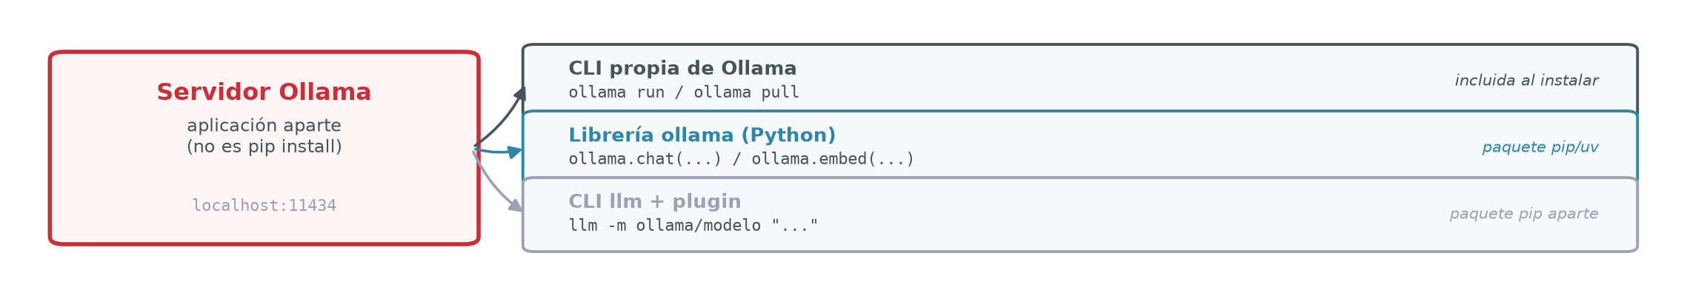
Cómo se usa desde Python y desde terminal
Ollama NO es un paquete de Python — es una aplicación aparte (servidor + su propia CLI: ollama pull, ollama run...)
Librería ollama: SÍ es un paquete (pip/uv), el cliente que habla con ese servidor desde código — ollama.chat(...), ollama.embed(...)
Usado en src/embeddings.py y src/utils.py a lo largo de todo el curso
Para limpieza puntual sin código: CLI llm (paquete aparte) + su plugin de Ollama
Notes:
Aclarar la confusión más común: Ollama en sí (servidor + CLI propia) no se instala con pip, se instala aparte (curl install.sh); el paquete 'ollama' de pip es solo el cliente Python que habla con ese servidor
Dos formas de usarlo: código (librería ollama) o terminal (CLI llm, paquete distinto)
src/embeddings.py y src/utils.py son los puntos de entrada en código
→ llm CLI para tareas ad-hoc, ver ollama_llm_cli.md

Slide 12
Ajustar el modelo: el diccionario options
ollama.chat(...) y ollama.generate(...) aceptan options={...} — hiperparámetros de inferencia
Se aplican por llamada: no cambian el modelo descargado, no hay que rebajarlo ni recargarlo
El más importante para quien va a montar agentes o RAG (Bloque 4): num_ctx, el contexto
Notes:
Además de qué modelo usar, se puede ajustar CÓMO genera cada llamada
options es un diccionario que va en la misma llamada a chat/generate
No toca el modelo en disco, es por request
→ el que más importa si van a encadenar mensajes largos o RAG: num_ctx

Slide 13
Parámetros más usados
Parámetro | Qué controla | Por defecto | Cuándo tocarlo
num_ctx | Ventana de contexto: tokens que el modelo "ve" a la vez (prompt + historial + salida) | 4096 | Conversaciones largas, RAG con varios documentos, agentes con historial extenso
temperature | Aleatoriedad de la generación (0 = determinista, 1+ = creativo) | 0.8 | Bajar para extracción/clasificación consistente; subir para texto creativo
top_p / top_k | Recortan el conjunto de tokens candidatos antes de muestrear | 0.9 / 40 | Ajuste fino junto con temperature, casi nunca solos
num_predict | Máximo de tokens a generar en la respuesta | -1 (sin límite) | Acotar respuestas largas o limitar tiempo de cómputo
repeat_penalty | Penaliza repetir las mismas palabras o frases | 1.1 | Si el modelo entra en bucle repitiendo texto
seed | Fija la semilla aleatoria de muestreo | aleatoria | Reproducibilidad en tests o demos
ℹ Referencia — no hace falta memorizarla, se busca cuando hace falta.
Notes:
Tabla de referencia, la que más van a usar es num_ctx y temperature
num_ctx: cuánto "recuerda" de la conversación o del documento que le pasás
temperature: cuánto se la juega el modelo al elegir la siguiente palabra
→ el resto se toca poco y casi siempre junto con estas dos

Slide 14
num_ctx en la práctica
Si el historial (o los documentos en RAG) supera la ventana de contexto, Ollama descarta lo más viejo sin avisar:
respuesta = ollama.chat( model="qwen2.5:14b", messages=historial_largo, options={"num_ctx": 8192}, # default: 4096 )
ℹ Subir num_ctx consume más RAM/VRAM — el modelo se recarga con la ventana nueva.
Notes:
El default de qwen2.5:14b es 4096 tokens — se ve con 'ollama ps' mientras corre
Si tu agente arrastra un historial largo o metés varios documentos de contexto (RAG), 4096 se queda corto y el modelo empieza a "olvidar" el principio de la conversación sin ningún error visible
Subirlo a 8192 o más soluciona eso, pero pide más VRAM — se ve reflejado en 'ollama ps' (SIZE sube junto con CONTEXT)
→ mi compañero que va a trabajar con LLM generativo (agentes, Bloque 4): este es el parámetro que más les va a importar

Slide 15
SECCIÓN 3
Entendiendo los modelos
Embeddings, generativos y cuantización
Notes:
Tercera pieza, la más conceptual: qué es cada tipo de modelo
Esto les sirve para elegir modelos por su cuenta, no solo usar los del curso

Slide 16
¿Qué es un embedding?
Convierte un texto en un vector de números que captura su significado
Textos parecidos → vectores cercanos en el espacio
No genera texto: solo lo representa para poder compararlo
qwen3-embedding: cada texto → un vector de 4096 números, sin importar su longitud
Notes:
Embedding = huella numérica del significado, no el texto en sí
No entienden todavía cómo se calcula, y no hace falta
→ lo único importante: sirve para MEDIR parecido, no para escribir
Siempre el mismo tamaño de vector (4096), un post de una línea o de un párrafo entero

Slide 17
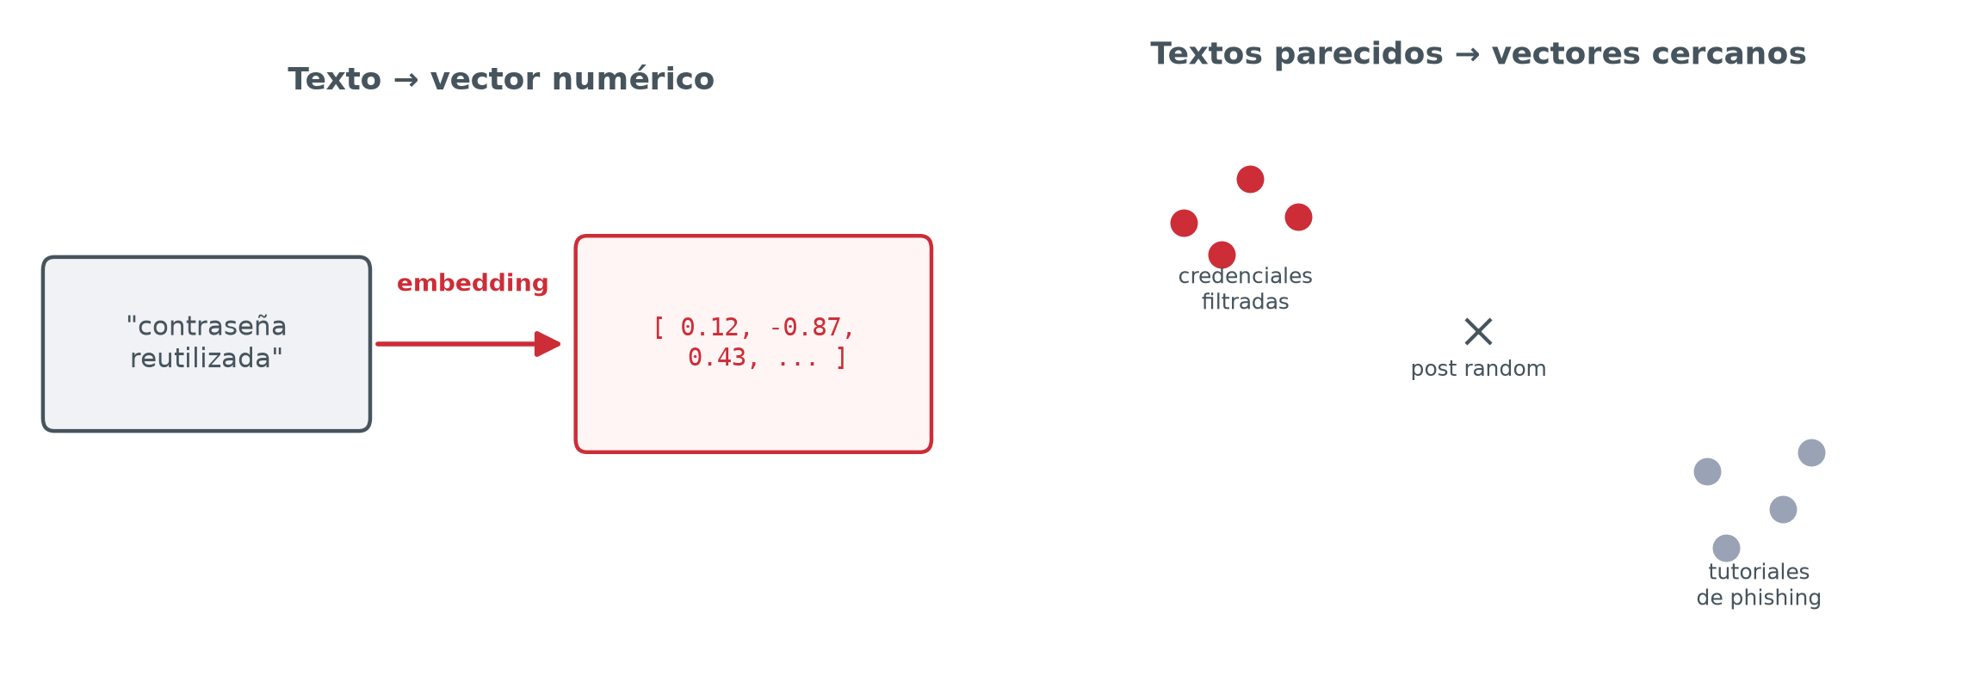
De texto a vector, y vectores que se agrupan
Izquierda: un texto se convierte en vector. Derecha: textos similares quedan cerca entre sí.
Notes:
Panel izquierdo: un ejemplo concreto, texto entra, vector sale
Panel derecho: por eso sirve para clustering — lo parecido queda junto
→ el post 'random' queda lejos de ambos grupos, ejemplo de outlier

Slide 18
¿Qué es un modelo generativo?
Predice el siguiente fragmento de texto, uno detrás de otro
Genera texto nuevo — no solo lo representa como el embedding
Cada palabra nueva es una pasada COMPLETA por el modelo, no un paso parcial
Es lo que usamos para NER, clasificación y resúmenes
Notes:
Generativo = escribe. Embedding = mide. No son lo mismo ni intercambiables
qwen2.5:14b es generativo, qwen3-embedding no lo es
→ por eso el curso usa los dos, para tareas distintas
Ojo con la idea de que genera 'de una', va palabra por palabra — siguiente slide lo muestra

Slide 19
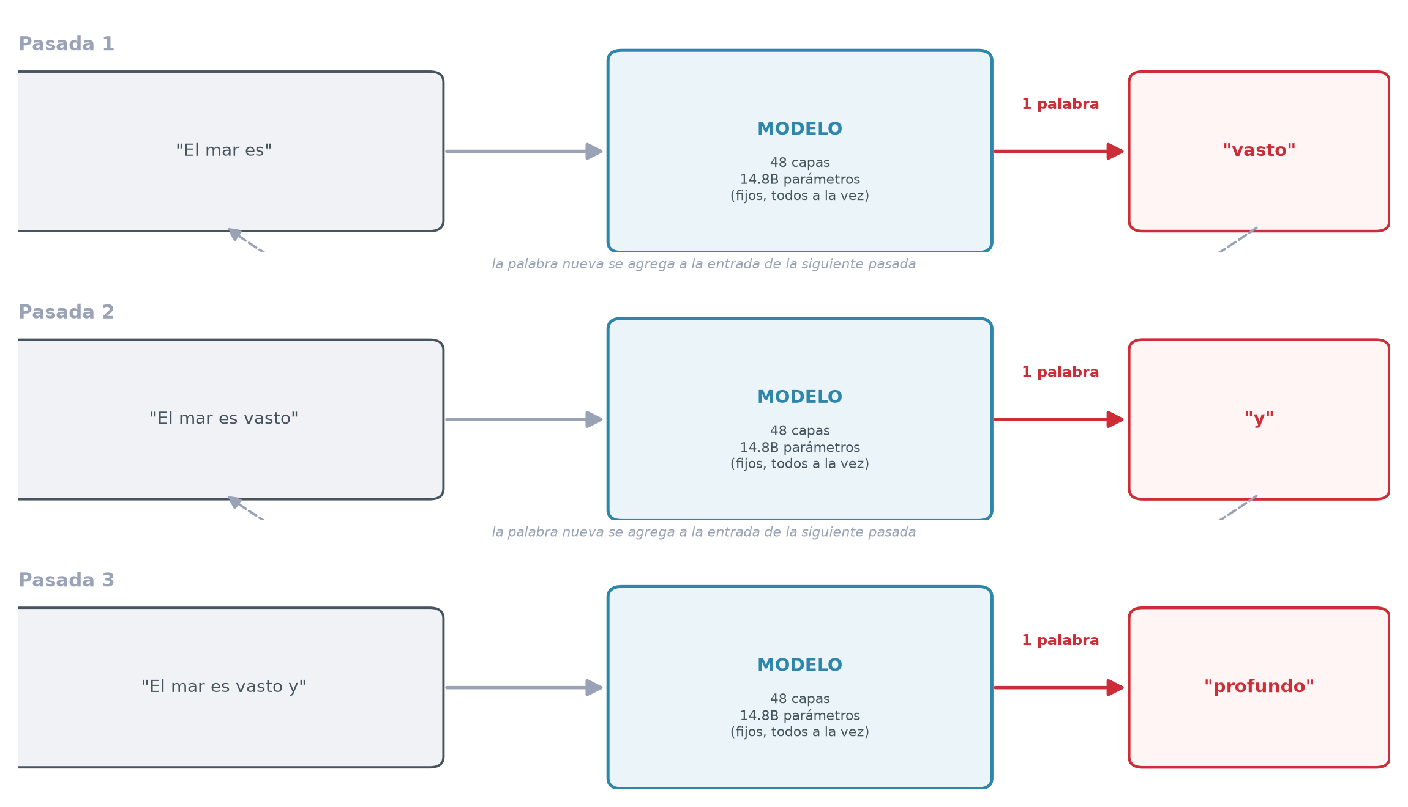
Cómo genera texto un modelo, paso a paso
Cada palabra nueva sale de una pasada completa por las 48 capas del modelo — la palabra se agrega al texto y se vuelve a pasar todo por el modelo para la siguiente.
Notes:
Esto ES lo que la gente suele imaginar como 'los pasos' del modelo
Pasada 1: 'El mar es' entra completo → sale 'vasto'
Pasada 2: 'El mar es vasto' entra completo (con la palabra nueva ya puesta) → sale 'y'
→ tantas pasadas completas como palabras genera, no una por parámetro
Esto es autorregresivo: la salida de un paso es parte de la entrada del siguiente

Slide 20
¿Qué son los "parámetros" de un modelo?
Los parámetros son los pesos numéricos que el modelo aprendió entrenando — NO son pasos ni iteraciones
qwen2.5:14b: 14.770.033.664 parámetros, repartidos en 48 capas fijas
En cada pasada (diapositiva anterior), TODOS los parámetros participan a la vez — en paralelo, no uno por uno
Lo que sí avanza paso a paso es la generación: una pasada por las 48 capas, por cada palabra nueva
Notes:
Confusión MUY habitual, vale la pena pararse acá
'14B parámetros' no significa '14 mil millones de pasos' — son 14 mil millones de números fijos, aprendidos una vez en el entrenamiento
→ pensarlo como el tamaño del cerebro (cuánto sabe, cuánta capacidad), no como cuánto tarda o cuántas veces itera
Lo iterativo de verdad es la diapositiva anterior: una pasada completa por TODO el modelo, por cada palabra generada
Más parámetros = más capacidad para representar matices, pero no más 'pasos' por generación

Slide 21
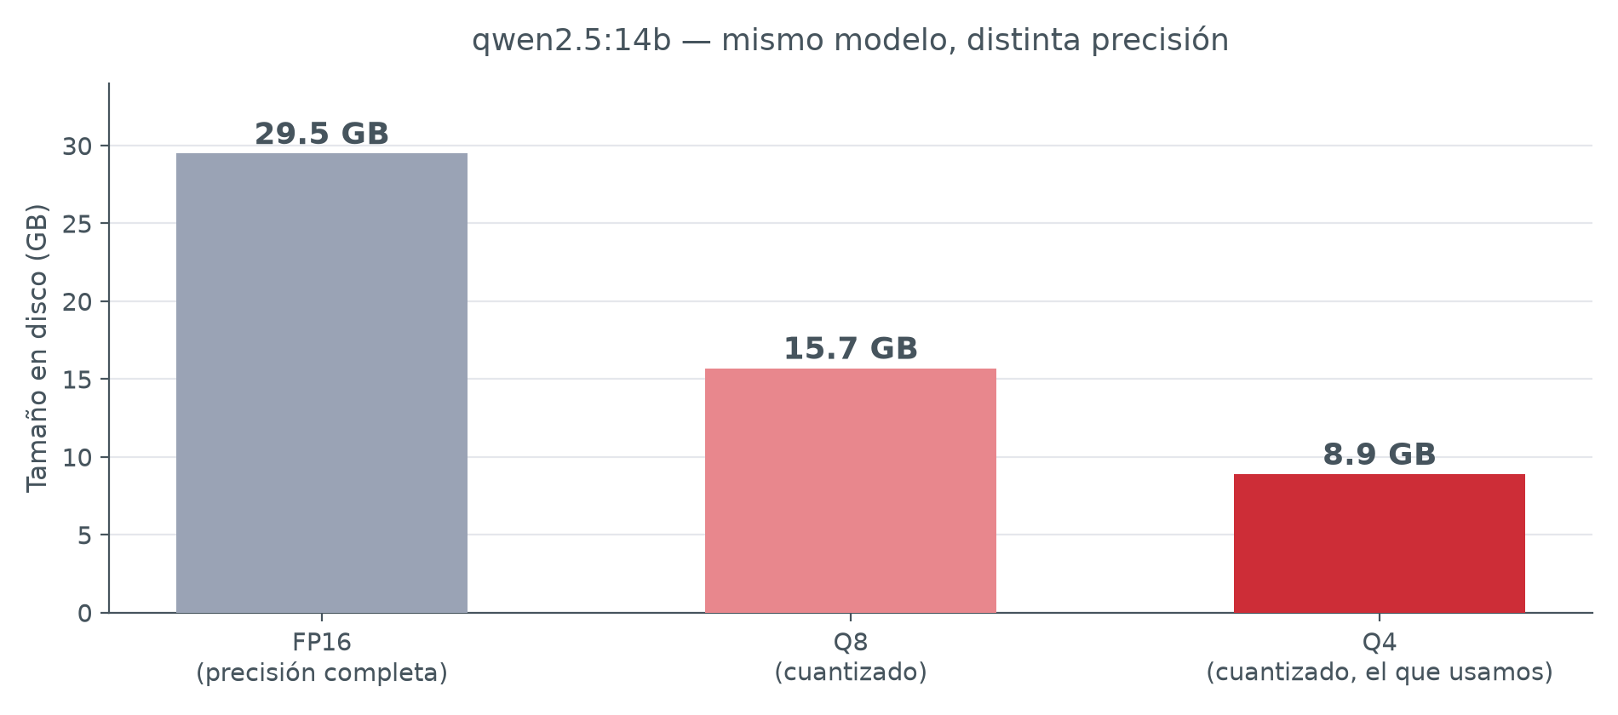
Cuantización: el mismo modelo, más ligero
Cuantizar reduce el tamaño en disco y RAM necesaria, con una pérdida de precisión pequeña.
Notes:
Mismo modelo, tres precisiones distintas, mira el tamaño
FP16: máxima precisión, 30GB. Q4: el que usamos, menos de 9GB
→ la pérdida de calidad es pequeña para lo que hacemos aquí
Por eso qwen2.5:14b Q4 cabe en un portátil normal

Slide 22
Cuantización: qué le pasa a cada parámetro
Cada uno de esos 14.770 millones de parámetros normalmente se guarda en FP16: 16 bits (2 bytes) por número
Cuantizar a Q4 = guardar cada parámetro con ~4 bits en vez de 16 — una versión "redondeada" del mismo número
Menos precisión por número × mismos 14.770 millones de números = mismo modelo, mucho menos peso
El nombre "Q4_K_M" que vimos en el notebook describe exactamente ESTA técnica de redondeo por bloques
Notes:
Ahora que ya vimos qué es un parámetro, cuantizar es más concreto: no se tocan CUÁNTOS parámetros hay, se toca CUÁNTA precisión tiene cada uno
FP16 = 16 bits por parámetro, Q4 = ~4 bits por parámetro → por eso el tamaño baja a una fracción
→ Q4_K_M: Q4 = 4 bits, K = agrupa en bloques y reparte bits de forma más inteligente, M = variante 'medium' del reparto (hay S y L también)
Esto se ve en detalle con datos reales en el notebook, sección de cuantización

Slide 23
Qué elegir: potencia vs. cómputo
Modelo más grande = más capacidad, pero más RAM/VRAM y más lento
Cuantizar reduce tamaño y velocidad de carga, con pérdida de precisión asumible
Para tus propios proyectos: empieza pequeño, sube solo si de verdad lo necesitas
Notes:
La decisión no es "el modelo más grande posible"
Es equilibrio: ¿tu hardware aguanta? ¿de verdad necesitas ese tamaño?
→ en el curso ya elegimos ese equilibrio por ustedes (qwen2.5:14b Q4)
Para sus propios proyectos, el criterio es el mismo

Slide 24
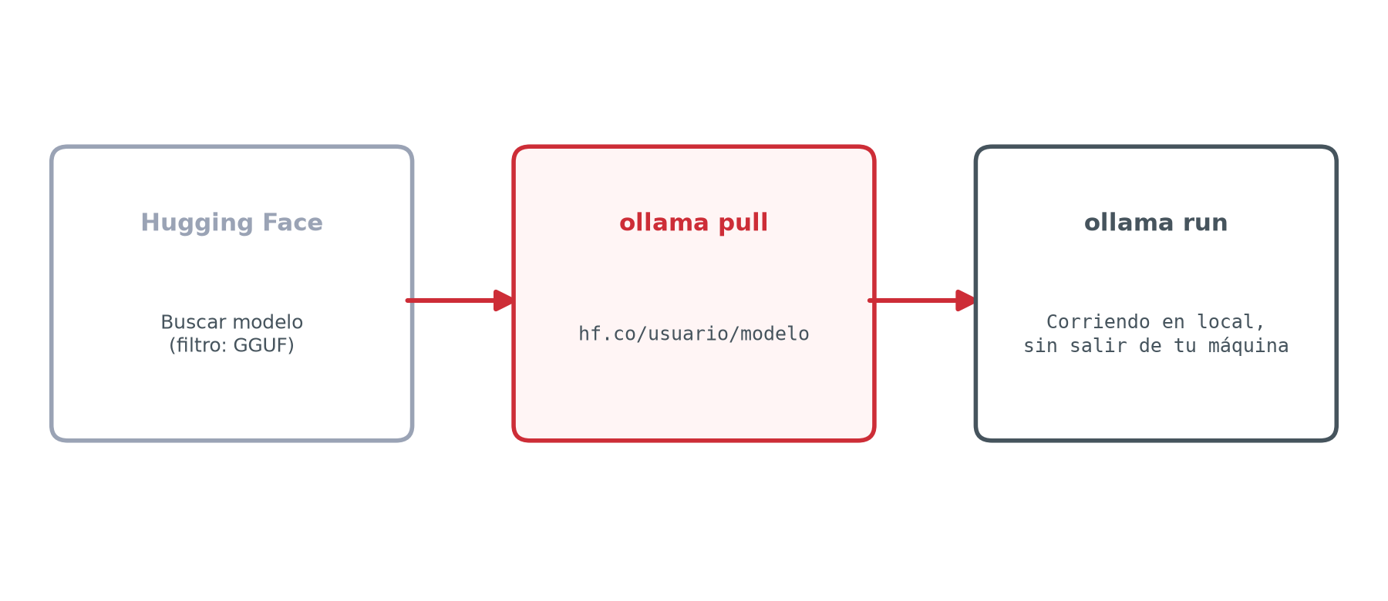
De Hugging Face a Ollama
Buscar un modelo GGUF en Hugging Face y correrlo en Ollama sin pasos intermedios.
Notes:
Hugging Face es el catálogo — miles de modelos, filtrar por formato GGUF
ollama pull hf.co/usuario/modelo trae el modelo directo, sin descargarlo a mano
→ AQUÍ puedo parar la presentación y navegar Hugging Face en vivo
Buscar un modelo que pida el aula y traerlo con este mismo comando

Slide 25
Modelos de Hugging Face en Ollama
Cualquier modelo GGUF de Hugging Face, listo con dos comandos:
# Buscar en huggingface.co, filtro: GGUF # Copiar el identificador, p.ej. usuario/modelo-GGUF ollama pull hf.co/usuario/modelo-GGUF ollama run hf.co/usuario/modelo-GGUF
Notes:
hf.co/<repo> funciona igual que el nombre de un modelo de la librería oficial
No hace falta descargar el .gguf a mano ni convertir nada
→ momento para parar y navegar Hugging Face en vivo si el aula lo pide

Slide 26
SECCIÓN 4
El stack de análisis
Qué instala uv sync y para qué sirve cada pieza
Notes:
Cuarta pieza: las librerías
No todas — solo las que no son de uso general

Slide 27
Librerías clave del proyecto
Librería | Para qué sirve
ollama | Cliente Python del servidor Ollama
umap-learn | Reduce embeddings de alta dimensión a 2D para visualizar
hdbscan | Clustering por densidad, sin fijar K de antemano
bertopic | Topic modeling sobre embeddings, alternativa a LDA
langdetect | Detección de idioma: original vs. traducción
crewai | Orquestación de agentes de IA sobre Ollama (Bloque 4)
ℹ 18 dependencias en total — esto es solo el grupo específico del curso.
Notes:
pandas/matplotlib/sklearn ya los conocen, no están aquí
→ cada una resuelve un problema puntual del pipeline
umap-learn es la menos obvia, detenerse ahí

Slide 28
Requisitos de hardware — no hace falta potencia
Mínimo (pandas/networkx)
Recomendado (embeddings + LLM)
▸ 8GB RAM, cualquier CPU moderna
▸ 10GB disco libre
▸ EDA, grafos, text mining: fluidos
▸ 16GB RAM para qwen2.5:14b Q4
▸ GPU opcional (acelera embeddings ×10)
▸ Sin GPU: lento en corpus completo, instantáneo en muestra
Notes:
Tranquilizar: no hace falta gama alta
8GB RAM + CPU moderna = suficiente para pandas/networkx
Derecha: solo si embeddings + LLM local
→ sin GPU funciona, más lento, sobre muestra es instantáneo

Slide 29
Preguntas frecuentes y respuestas honestas
Pregunta | Respuesta
¿API de embeddings en la nube? | Datos de personas reales… tú mismo
¿Sin GPU? | CPU funciona para EDA y muestras pequeñas
ℹ Entorno listo → Bloque 4 (agentes) y Bloque 5 (casos prácticos)
Notes:
Cierre: preguntas frecuentes, respuestas sin vender humo
No API en la nube: datos de personas reales, decídelo tú mismo con lo que sabes del curso
Sin GPU: sí, con muestras pequeñas
Entorno listo → Bloque 4 (agentes) y Bloque 5 (casos prácticos)

